Slide 1
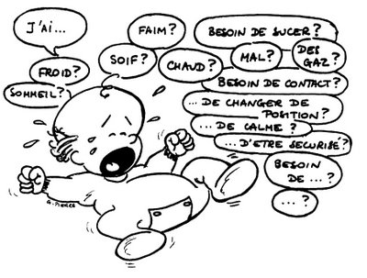
Le maintien de la vie

Slide 2
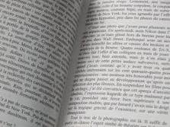
Les fonctions vitales
Page 13
Maintenir les limites
Bouger
Réagir aux changements de leur environnement
Digérer des aliments
Réaliser une activité métabolique
Eliminer des déchets
Se reproduire
Croître

Slide 3
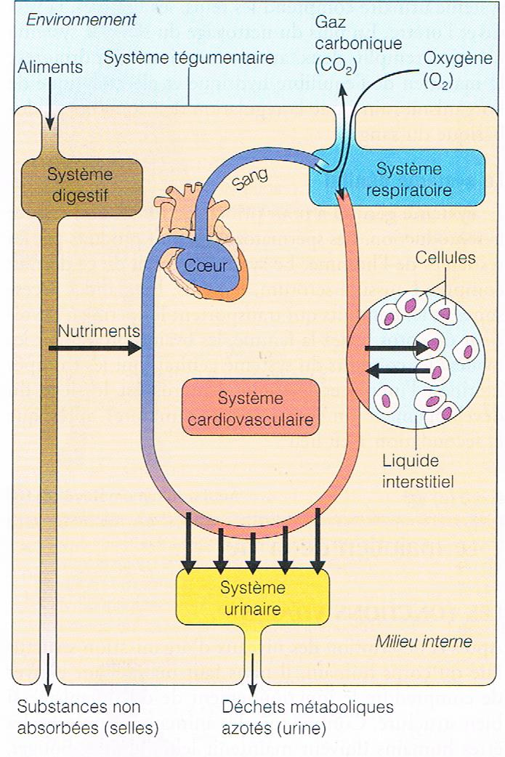
Le maintien des limites
Page 13

Slide 4
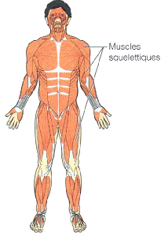
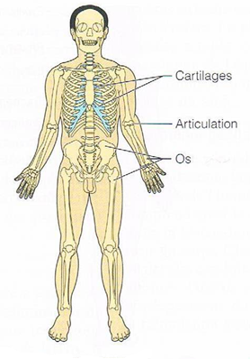
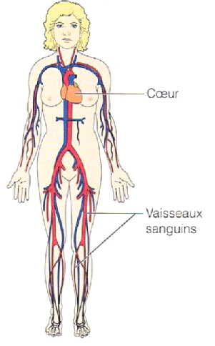
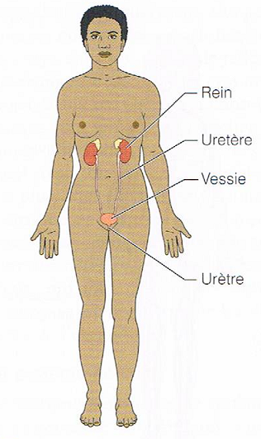
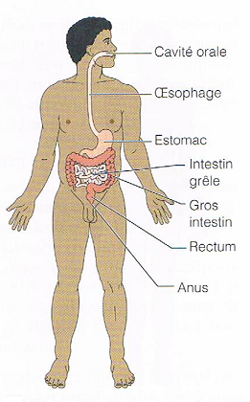
Le mouvement
Page 13
= Toutes les activités permises par le système musculaire.

Slide 5
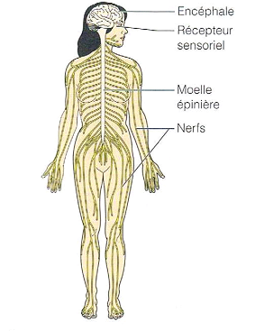
L’excitabilité
Page 14
= La faculté de percevoir les changements de l’environnement et d’y réagir.

Slide 6
La digestion
Page 14
= La dégradation des aliments en molécules plus simples → sang → Ȼ de l’organisme.

Slide 7
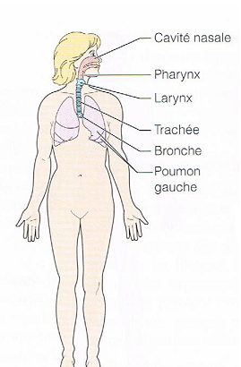
Le métabolisme
Page 14
= L’ensemble des réactions biochimiques qui se déroulent à l’intérieur des Ȼ.
Catabolisme = Dégradation
Anabolisme = Construction

Slide 8
L’excrétion
Page 14
= L’élimination des déchets de l’organisme.

Slide 9
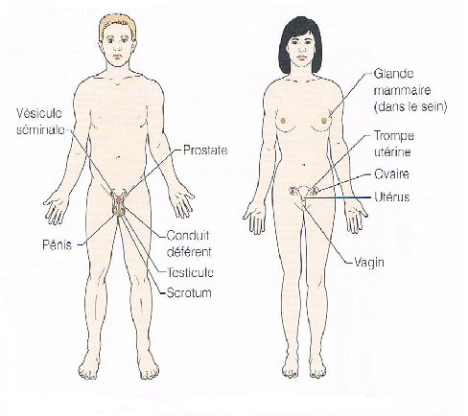
La reproduction
Page 14
= La production de descendants:
au niveau cellulaire
Développement
Croissance
Guérison
au niveau de l’organisme.

Slide 10
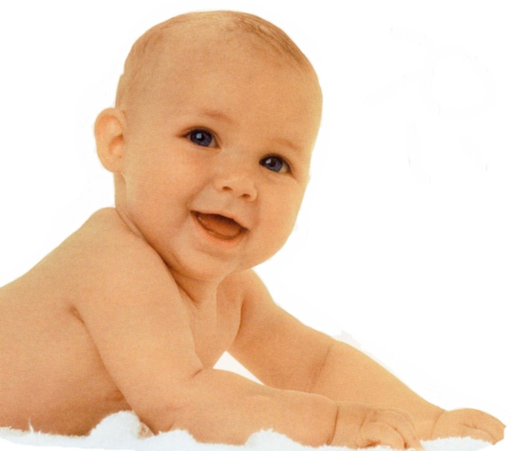
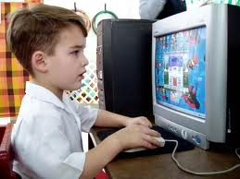
La croissance
Page 14
= L’augmentation de volume de l’organisme (multiplication des cellules)

Slide 11
Les besoins vitaux
Page 15
Les nutriments
L’oxygène
L’eau
Une température adéquate
Une pression atmosphérique

Slide 12
Les besoins vitaux
Page 15
Les nutriments:
Proviennent de l’alimentation
Permettent de produire E + fabriquer Ȼ
Glucides = source d’E
Protéines = élaboration des structures Ȼ
Lipides = élaboration des structures Ȼ, protéger les organes, réserve d’E
Vitamines
Sels minéraux

Slide 13
Les besoins vitaux
Page 15
L’oxygène:
Indispensable pour produire E
Se trouve dans l’air (20%)
Transportée par:

Slide 14
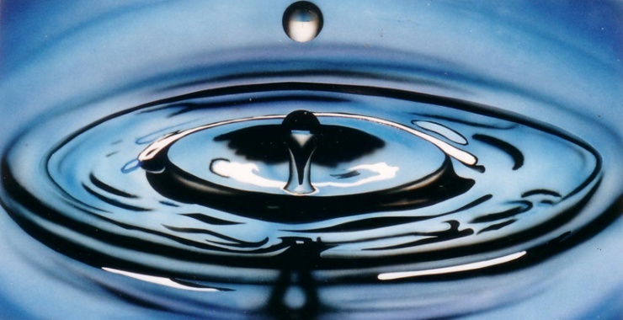
Les besoins vitaux
Page 15
L’eau:
60% de la masse corporelle
Localisée dans les aliments et les liquides ingérés
Perte par évaporation et excrétion.

Slide 15
Les besoins vitaux
Page 15
La température corporelle:
= 37°C
Si T° < 37°C → ↓ métabolisme
Si T° > 37°C → ↑ métabolisme => dégradation des protéines

Slide 16
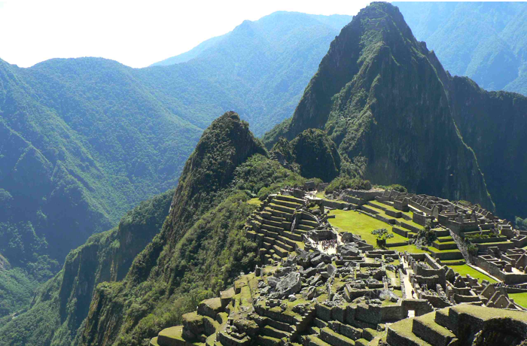
Les besoins vitaux
Page 15
La pression atmosphérique:
Importante pour la respiration (échanges gazeux)
En altitude ?

